Slide 1


Slide 2
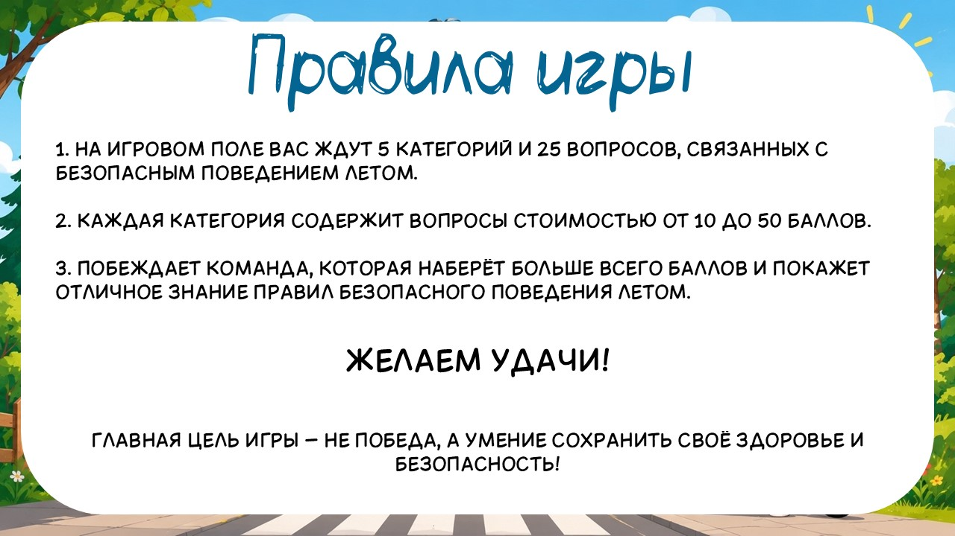

Slide 3
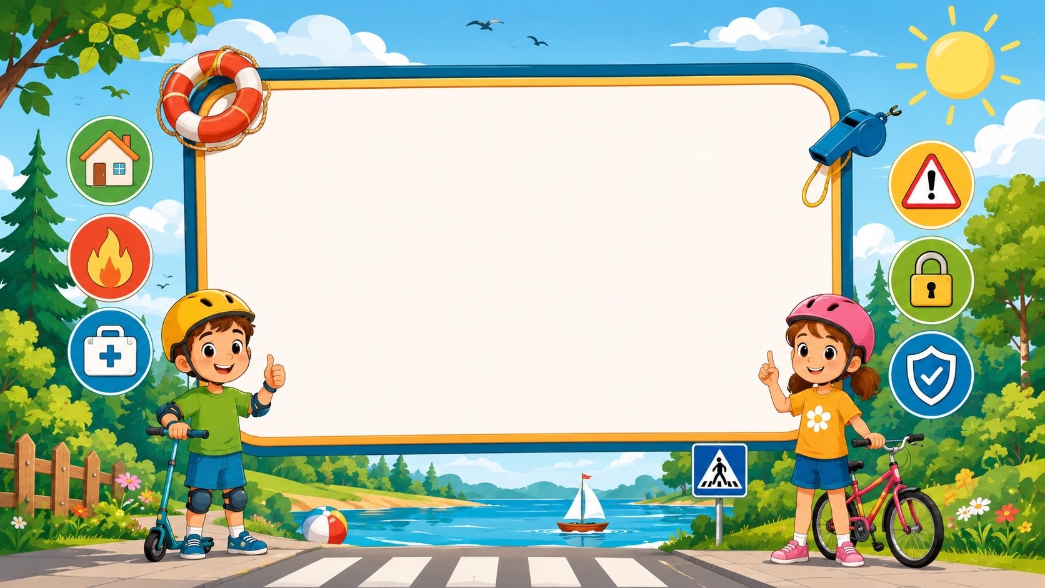

Опасно или безопасно
10
20
30
40
50
Что забыли
10
20
30
40
50
Как поступить правильно
10
20
30
40
50
Найди ошибку
10
20
30
40
50
Спасатели советуют
10
20
30
40
50
Завершить

Slide 4
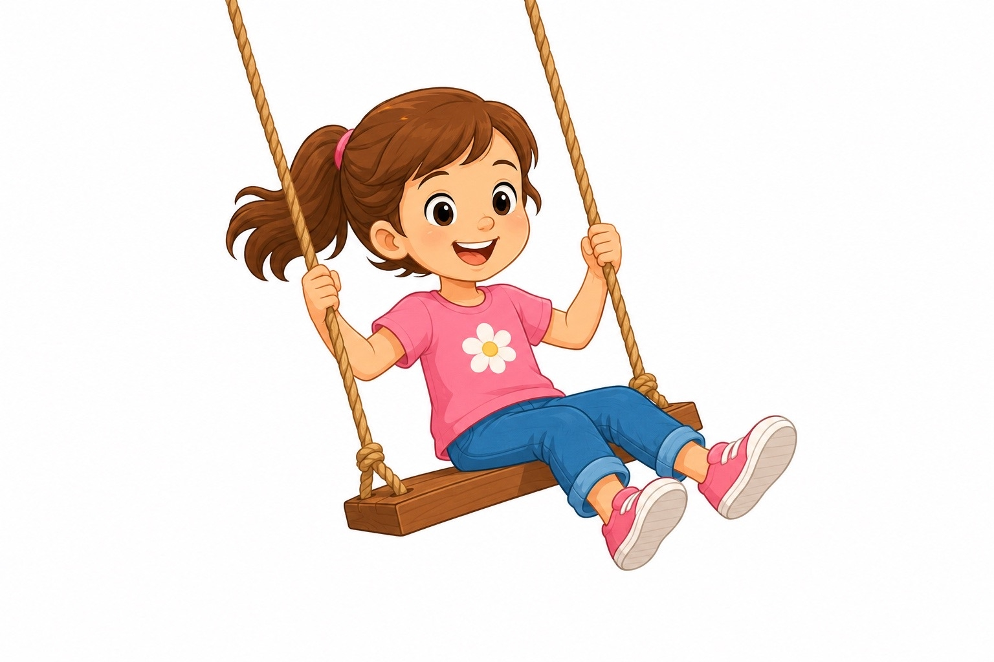
Опасно или безопасно
10
Летом Маша вышла гулять во двор. Она встретила подруг, и девочки решили поиграть на детской площадке. Они катались на качелях, играли в догонялки и всё время находились рядом с другими детьми и взрослыми.
Опасно или безопасно поступила Маша?

Slide 5
Опасно или безопасно
10
Летом Маша вышла гулять во двор. Она встретила подруг, и девочки решили поиграть на детской площадке. Они катались на качелях, играли в догонялки и всё время находились рядом с другими детьми и взрослыми.
Опасно или безопасно поступила Маша?
Да. Маша играла в безопасном месте рядом с другими детьми и не уходила далеко от дома.

Slide 6
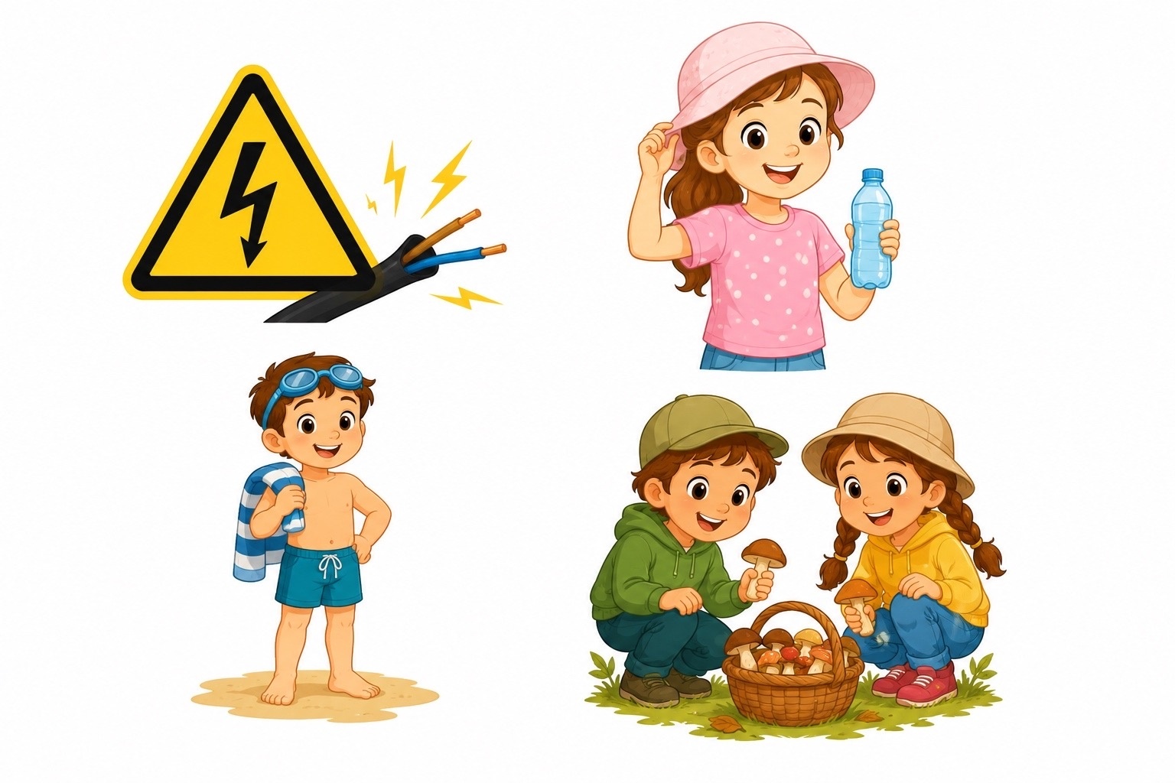
Опасно или безопасно
20
Петя заметил возле забора провод, который лежал на земле. Ему стало интересно, под напряжением он или нет. Мальчик нашёл длинную палку и решил прикоснуться к проводу.
Опасно или безопасно поступил Петя?

Slide 7
Опасно или безопасно
20
Петя заметил возле забора провод, который лежал на земле. Ему стало интересно, под напряжением он или нет. Мальчик нашёл длинную палку и решил прикоснуться к проводу.
Опасно или безопасно поступил Петя?
Опасно. Нельзя подходить к неизвестным проводам и трогать их.

Slide 8
Опасно или безопасно
30
В жаркий день Оля собралась на прогулку. Перед выходом она надела панамку, взяла бутылку воды и предупредила родителей, куда идёт.
Опасно или безопасно поступила Оля?

Slide 9
Опасно или безопасно
30
В жаркий день Оля собралась на прогулку. Перед выходом она надела панамку, взяла бутылку воды и предупредила родителей, куда идёт.
Опасно или безопасно поступила Оля?
Безопасно. Оля всё сделала правильно.

Slide 10
Опасно или безопасно
40
Коля пришёл на речку раньше родителей. Вода казалась тёплой и спокойной, поэтому мальчик решил немного искупаться один.
Опасно или безопасно поступил Коля?

Slide 11
Опасно или безопасно
40
Коля пришёл на речку раньше родителей. Вода казалась тёплой и спокойной, поэтому мальчик решил немного искупаться один.
Опасно или безопасно поступил Коля?
Опасно. Купаться без взрослых нельзя.

Slide 12
Опасно или безопасно
50
Во время прогулки по лесу ребята нашли красивые грибы. Никто из них не знал, как они называются, но дети решили собрать грибы домой для ужина.
Опасно или безопасно поступили ребята?

Slide 13
Опасно или безопасно
50
Во время прогулки по лесу ребята нашли красивые грибы. Никто из них не знал, как они называются, но дети решили собрать грибы домой для ужина.
Опасно или безопасно поступили ребята?
Опасно. Незнакомые грибы нельзя собирать и есть.

Slide 14
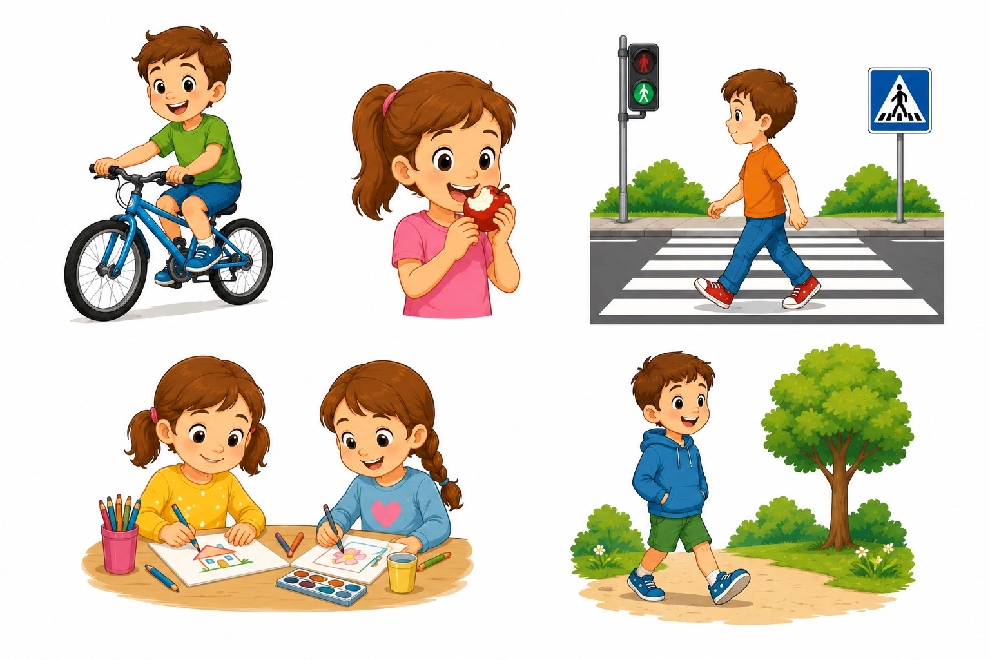
Что забыли
10
Даня получил новый велосипед и сразу побежал кататься во двор. Он так торопился встретиться с друзьями, что сел на велосипед и поехал.
Что забыл сделать Даня?

Slide 15
Что забыли
10
Даня получил новый велосипед и сразу побежал кататься во двор. Он так торопился встретиться с друзьями, что сел на велосипед и поехал.
Что забыл сделать Даня?
Надеть защитный шлем.

Slide 16
Что забыли
20
После прогулки Варя вернулась домой. Она сразу достала из холодильника яблоко и начала его есть.
Что забыла сделать Варя?

Slide 17
Что забыли
20
После прогулки Варя вернулась домой. Она сразу достала из холодильника яблоко и начала его есть.
Что забыла сделать Варя?
Помыть руки.

Slide 18
Что забыли
30
Саша очень спешил встретиться с друзьями. Подойдя к пешеходному переходу, он сразу шагнул на дорогу.
Что забыл сделать Саша?

Slide 19
Что забыли
30
Саша очень спешил встретиться с друзьями. Подойдя к пешеходному переходу, он сразу шагнул на дорогу.
Что забыл сделать Саша?
Посмотреть по сторонам и убедиться, что переход безопасен.

Slide 20
Что забыли
40
Лена почувствовала в квартире запах газа. Она решила, что запах скоро исчезнет сам, и продолжила заниматься своими делами.
Что забыла сделать Лена?

Slide 21
Что забыли
40
Лена почувствовала в квартире запах газа. Она решила, что запах скоро исчезнет сам, и продолжила заниматься своими делами.
Что забыла сделать Лена?
Сообщить взрослым об опасности.

Slide 22
Что забыли
50
Миша решил погулять в соседнем парке. Родители были дома, но мальчик ушёл, никому ничего не сказав.
Что забыл сделать Миша?

Slide 23
Что забыли
50
Миша решил погулять в соседнем парке. Родители были дома, но мальчик ушёл, никому ничего не сказав.
Что забыл сделать Миша?
Предупредить взрослых, куда он идёт.

Slide 24
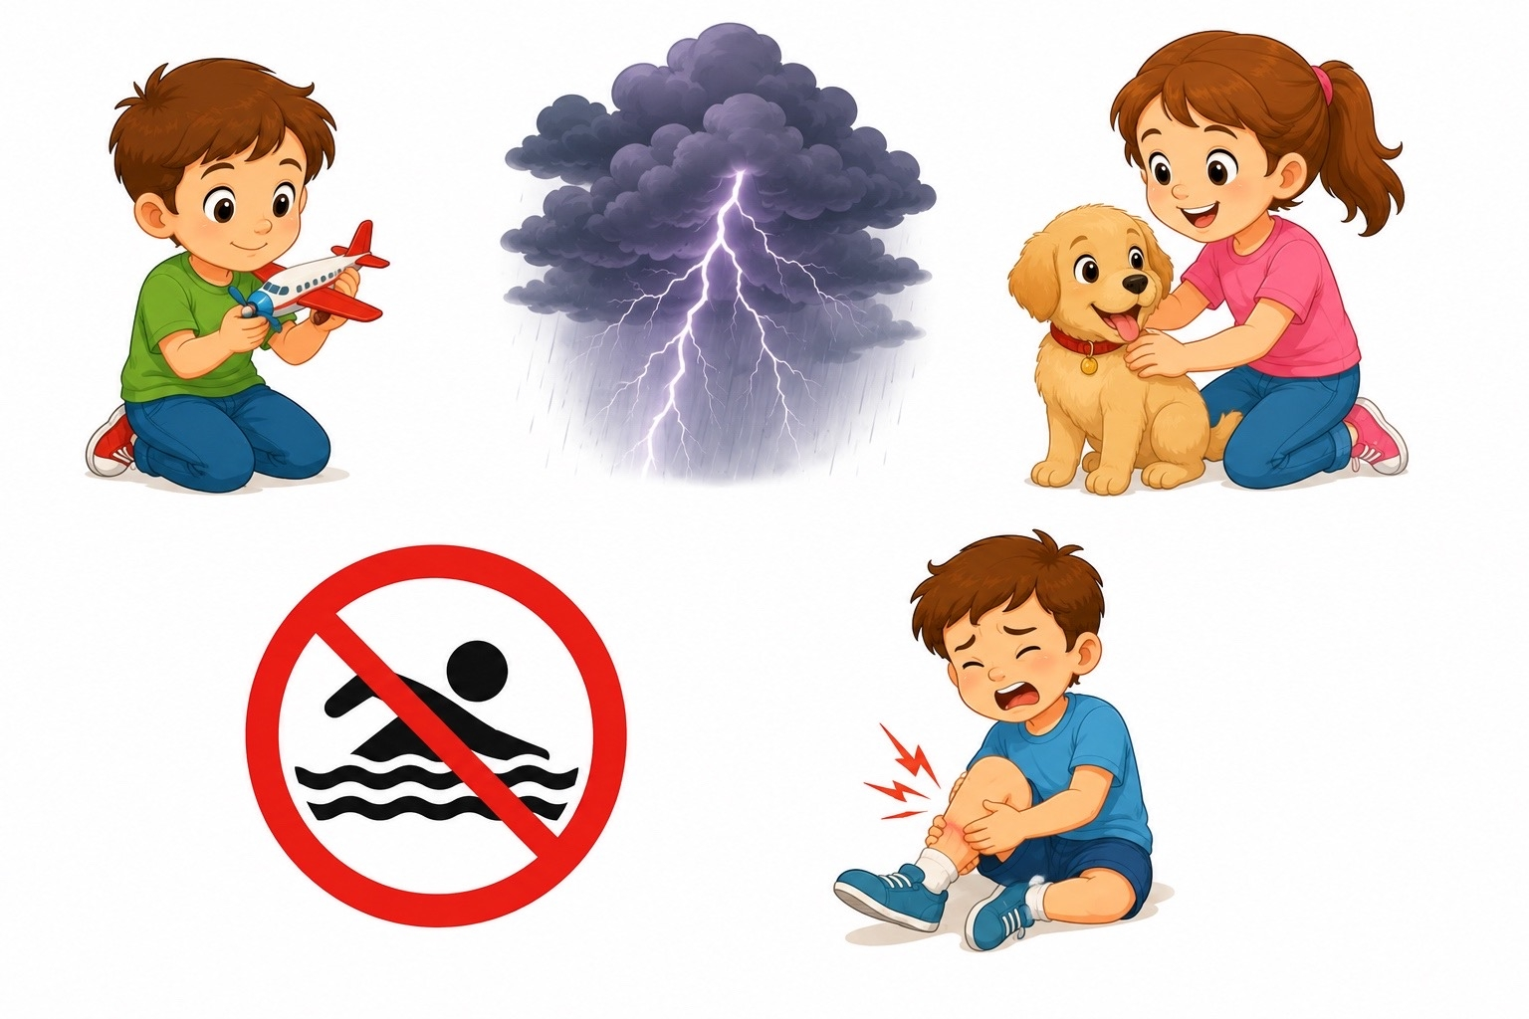
Как поступить правильно
10
Во время прогулки в торговом центре Артём засмотрелся на витрину магазина и потерял родителей из виду. Он остался один и не знает, куда идти.
Как правильно поступить Артёму?

Slide 25
Как поступить правильно
10
Во время прогулки в торговом центре Артём засмотрелся на витрину магазина и потерял родителей из виду. Он остался один и не знает, куда идти.
Как правильно поступить Артёму?
Обратиться к сотруднику магазина или охраннику.

Slide 26
Как поступить правильно
20
Во время прогулки на улице началась сильная гроза. Загремел гром, засверкала молния, поднялся ветер.
Как правильно поступить?

Slide 27
Как поступить правильно
20
Во время прогулки на улице началась сильная гроза. Загремел гром, засверкала молния, поднялся ветер.
Как правильно поступить?
Найти укрытие в помещении.

Slide 28
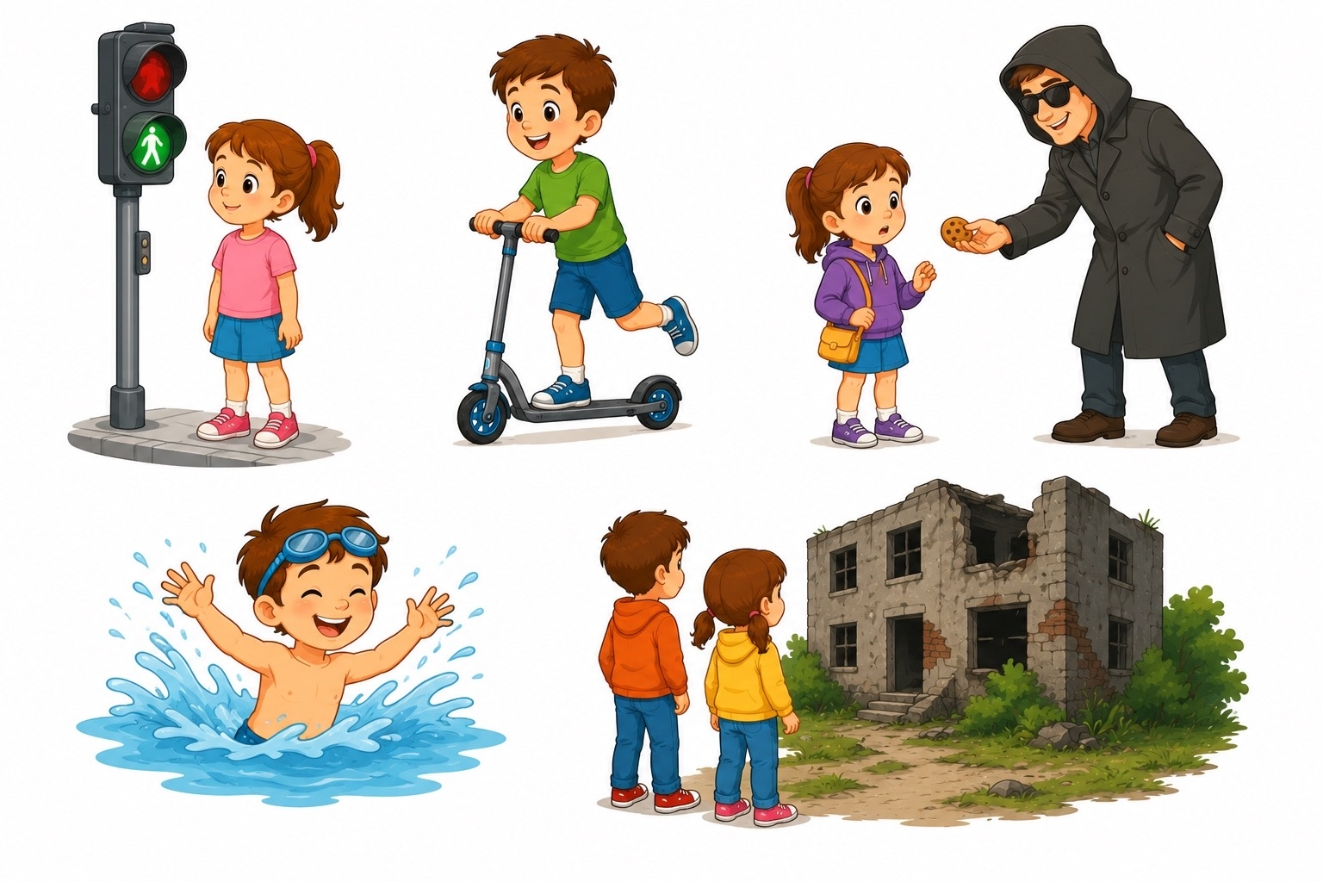
Как поступить правильно
30
Незнакомый мужчина предложил Кате показать маленького щенка и угостить её мороженым.
Как правильно поступить Кате?

Slide 29
Как поступить правильно
30
Незнакомый мужчина предложил Кате показать маленького щенка и угостить её мороженым.
Как правильно поступить Кате?
Отказаться и уйти к знакомым взрослым.

Slide 30
Как поступить правильно
40
На берегу реки ребята увидели табличку «Купаться запрещено». Некоторые дети решили, что это правило можно не соблюдать.
Как правильно поступить?

Slide 31
Как поступить правильно
40
На берегу реки ребята увидели табличку «Купаться запрещено». Некоторые дети решили, что это правило можно не соблюдать.
Как правильно поступить?
Не заходить в воду в запрещённом месте.

Slide 32
Как поступить правильно
50
Во время прогулки друг упал и сильно поранил ногу. Он не может самостоятельно идти.
Как правильно поступить?

Slide 33
Как поступить правильно
50
Во время прогулки друг упал и сильно поранил ногу. Он не может самостоятельно идти.
Как правильно поступить?
Позвать взрослых и обратиться за помощью.

Slide 34
Найди ошибку
10
Катя собралась переходить дорогу. Она дождалась зелёного сигнала светофора, посмотрела налево, затем направо и только после этого пошла по пешеходному переходу.
Есть ли ошибка в действиях Кати?

Slide 35
Найди ошибку
10
Катя собралась переходить дорогу. Она дождалась зелёного сигнала светофора, посмотрела налево, затем направо и только после этого пошла по пешеходному переходу.
Есть ли ошибка в действиях Кати?
Нет. Катя всё сделала правильно.

Slide 36
Найди ошибку
20
Петя катался на самокате во дворе. Потом ему захотелось разогнаться быстрее, и он выехал на проезжую часть рядом с машинами.
Какую ошибку допустил Петя?

Slide 37
Найди ошибку
20
Петя катался на самокате во дворе. Потом ему захотелось разогнаться быстрее, и он выехал на проезжую часть рядом с машинами.
Какую ошибку допустил Петя?
Нельзя кататься на самокате по проезжей части.

Slide 38
Найди ошибку
30
Во время прогулки Вика увидела милую незнакомую собаку. Девочка решила подойти к ней поближе, погладить её и угостить печеньем.
Какую ошибку допустила Вика?

Slide 39
Найди ошибку
30
Во время прогулки Вика увидела милую незнакомую собаку. Девочка решила подойти к ней поближе, погладить её и угостить печеньем.
Какую ошибку допустила Вика?
Нельзя подходить к незнакомым животным без разрешения хозяина.

Slide 40
Найди ошибку
40
В жаркий летний день Кирилл долго играл на солнце. Ему стало очень жарко, и он сразу прыгнул с разбега в прохладную речку.
Какую ошибку допустил Кирилл?

Slide 41
Найди ошибку
40
В жаркий летний день Кирилл долго играл на солнце. Ему стало очень жарко, и он сразу прыгнул с разбега в прохладную речку.
Какую ошибку допустил Кирилл?
Нельзя резко заходить в холодную воду после долгого пребывания на солнце.

Slide 42
Найди ошибку
50
Во время прогулки друзья нашли старое заброшенное здание. Им стало интересно, что находится внутри. Ребята перелезли через ограждение и решили исследовать помещение.
Какую ошибку допустили дети?

Slide 43
Найди ошибку
50
Во время прогулки друзья нашли старое заброшенное здание. Им стало интересно, что находится внутри. Ребята перелезли через ограждение и решили исследовать помещение.
Какую ошибку допустили дети?
Нельзя заходить в заброшенные здания. Это опасно для жизни и здоровья.

Slide 44
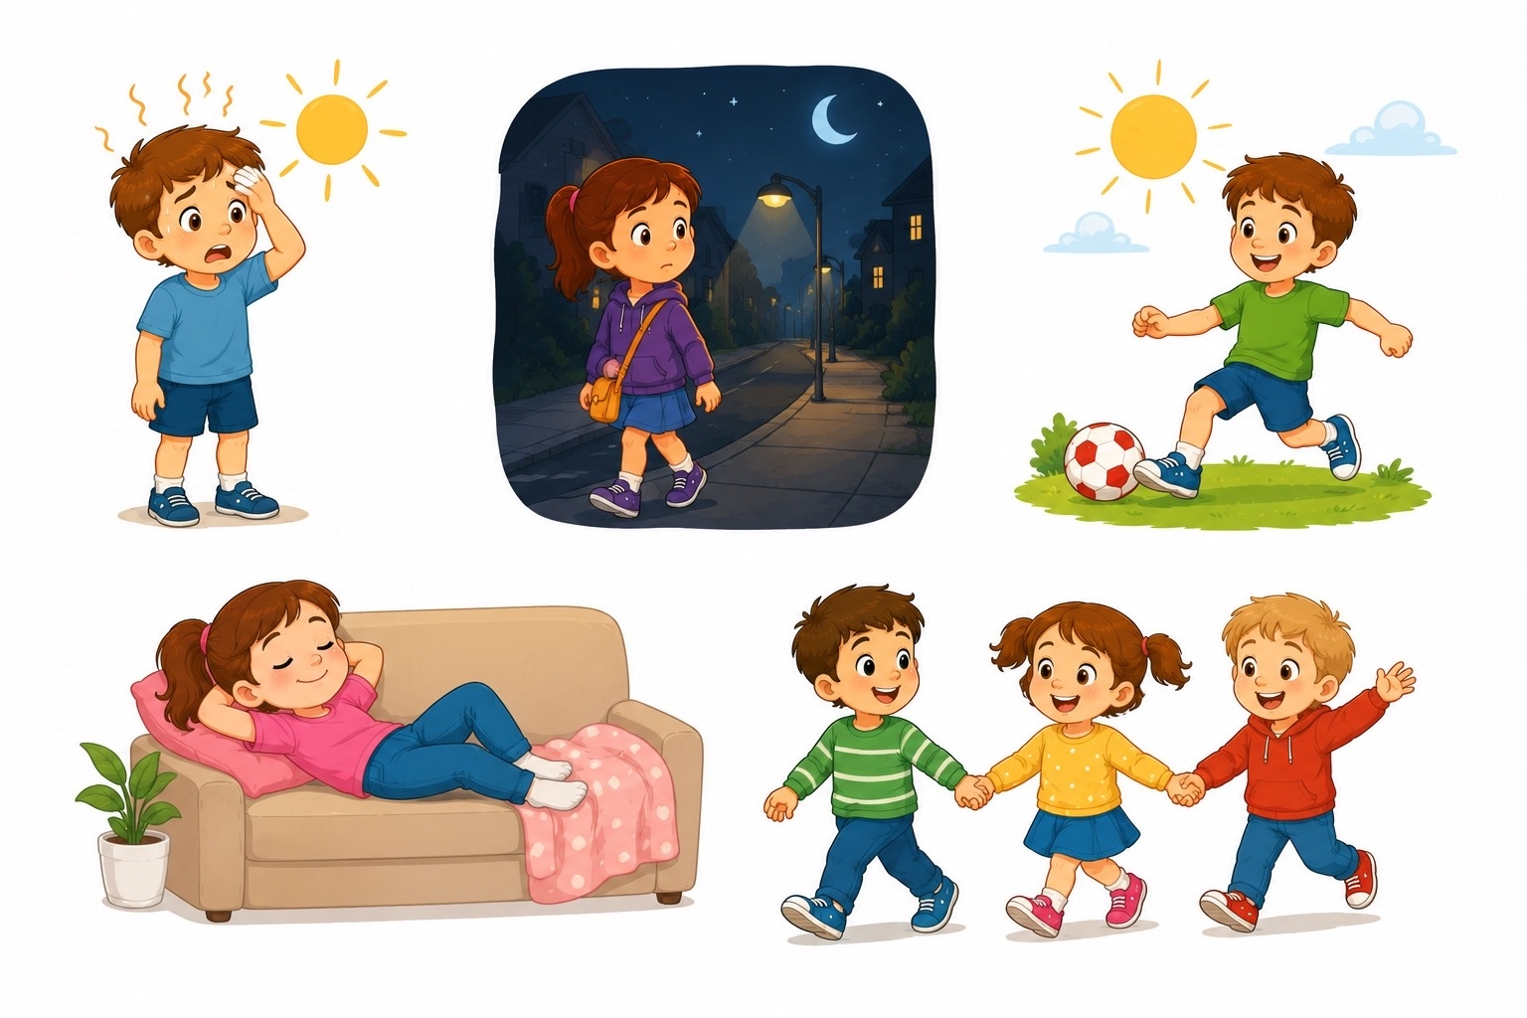
Спасатели советуют
10
Летом на улице очень жарко. Ваня гуляет уже несколько часов и начинает чувствовать усталость.
Что посоветовали бы спасатели Ване?

Slide 45
Спасатели советуют
10
Летом на улице очень жарко. Ваня гуляет уже несколько часов и начинает чувствовать усталость.
Что посоветовали бы спасатели Ване?
Регулярно пить чистую воду и отдыхать в тени.

Slide 46
Спасатели советуют
20
Вечером Даша возвращается домой с прогулки. На улице начинает темнеть, а рядом проходит дорога с оживлённым движением.
Что посоветовали бы спасатели Даше?

Slide 47
Спасатели советуют
20
Вечером Даша возвращается домой с прогулки. На улице начинает темнеть, а рядом проходит дорога с оживлённым движением.
Что посоветовали бы спасатели Даше?
Использовать световозвращающие элементы на одежде или рюкзаке.

Slide 48
Спасатели советуют
30
Саша собирается весь день играть на улице под ярким солнцем. Головной убор он брать не хочет, потому что считает его неудобным.
Что посоветовали бы спасатели Саше?

Slide 49
Спасатели советуют
30
Саша собирается весь день играть на улице под ярким солнцем. Головной убор он брать не хочет, потому что считает его неудобным.
Что посоветовали бы спасатели Саше?
Обязательно надеть головной убор, чтобы избежать солнечного удара.

Slide 50
Спасатели советуют
40
После прогулки в лесу Маша пришла домой. Она очень устала и решила сразу лечь отдыхать.
Что посоветовали бы спасатели Маше?

Slide 51
Спасатели советуют
40
После прогулки в лесу Маша пришла домой. Она очень устала и решила сразу лечь отдыхать.
Что посоветовали бы спасатели Маше?
Осмотреть одежду и тело, чтобы убедиться, что нет клещей.

Slide 52
Спасатели советуют
50
Лето только началось. Ребята вспоминают правила безопасного поведения на каникулах.
Назовите не менее пяти правил безопасного поведения летом.

Slide 53
Спасатели советуют
50
* не купаться без взрослых;
* переходить дорогу по правилам;
* не разговаривать с незнакомцами;
* не трогать неизвестные провода;
* не есть незнакомые ягоды и грибы;
* носить головной убор в жару;
* соблюдать правила пожарной безопасности.
Лето только началось. Ребята вспоминают правила безопасного поведения на каникулах.
Назовите не менее пяти правил безопасного поведения летом.

Slide 54


